Slide 1

面向对象程序设计（C++）
主 讲：王红平
Email：cugwhp@qq.com

Slide 2
内容提要
关于课程
学习方式

Slide 3
1、关于课程
课程体系
授课方式
参考书
教学安排
考核办法

Slide 4
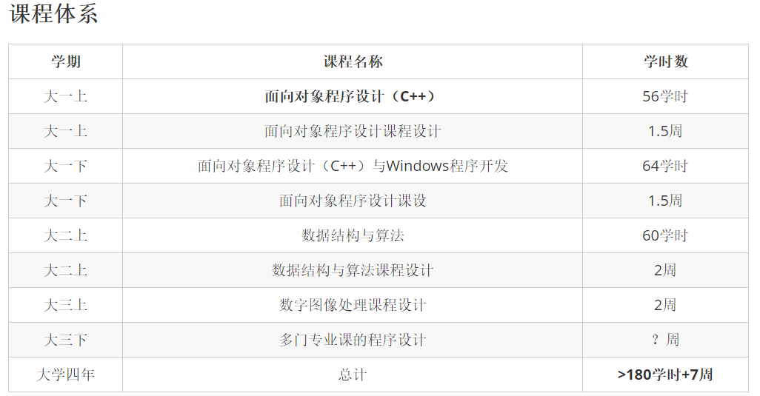
课程体系

Slide 5
授课方式
授课
40学时
随时提问
随时被问
上机实习
16学时（4次）

Slide 6
教学参考书
教材
《C++语言程序设计》（第3版），郑莉等,《清华大学出版社
参考书
《C++程序设计教程》，钱能著，清华大学出版社
《C++ Primer》，Stanley B. Lippman 和 Josée Lajoie著，潘爱民、张丽 译，中国电力出版社
《C++程序设计语言（特别版）》，Bjarne Stroustrup 和 贝尔实验室 著，裘宗燕 译，机械工业出版社
《实用C++调试指南》，於春景 译，华中科技大学出版社
《C++语言程序设计教程》，谭浩强，清华大学出版社

Slide 7
教学安排
序号 | 内容
1 | 第一章 绪论C＋＋语言概述
2 | 第二章 C++基本数据类型、表达式
3 | 第三章 算法的基本控制结构：循环、其它控制
4 | 第三章 自定义数据类型：枚举、结构、联合体
5 | C++程序构成与IDE环境介绍
6 | 第四章 函数（函数的定义与使用）
7 | 第四章 内联函数、函数重载、标准库函数
8 | 第五章 类与对象基本概念
9 | 第五章 构造和析构函数、引用
10 | 第一~ 五章 习题课

Slide 8
教学安排（续）
序号 | 内容
11 | 第六章 作用域、生存期
12 | 第六章 多文件结构+课堂练习
13 | 第七章 数组
14 | 第七章 指针
15 | 第七章 字符串
16 | 第六~七章 习题课
17 | 课程复习

Slide 9
考核方式
考核名称 | 分数 | 百分比
到课情况 | 100 | 10%
课堂（后）作业 | 100 | 10%
上机实习 | 100 | 30%
期末考试 | 100 | 50%

Slide 10
2、学习方式
大学学前班
程序设计入门
学习资源

Slide 11
大学学前班——适应大学生活
大学目标 ← 需要具备哪些能力 ← 投入
时间
保持健康
远离游戏（Don’t Kill Time）
金钱
兼职？
啃老？
独立
尝试经济独立
保持思想独立
Notes:
逆向思维，以目标为导向
目标<-能力<-投入<-<-

Slide 12
大学学前班——应试学习VS.自主学习
应试学习
授课
作业
课本
复习
考试
遗忘。。。
自主学习
阅读参考资料
自主学习与探索
研讨
项目
过程考核
印象深刻。。。
兴趣是最好的老师！

Slide 13
大学学前班——学习的正确姿势
学——输入
看——见识
听——接收
读——强化
写——强化
思——加工
总结规律
举一反三
习——输出
模仿——熟练（熟能生巧）
实践——潜意识（变成习惯）

Slide 14
学习C++的路线图
简单程序 -> 熟悉简单程序的框架
标准库 -> 模仿，入门要正，从优秀库开始
小规模的程序 -> 通过写小程序，建立成就感
量变到质变 -> 大量的积累
建立面向对象思想 -> 通过模仿，写程序
设计自己的类 -> 转换问题
迈向大型开发 -> 积累经验
Notes:
- 常规的学习路径
语法 -> 程序片 -> 设计思想 -> C++项目 ->

Slide 15
程序设计入门——为什么要编程？
可能你有一个伟大的梦想，就只差一个程序员了。
或者你对工作不满意，想换一个薪水高的工作。
或者你想把自己从乏味的工作中解放出来，了解隐藏在机器背后的高级应用。
或者你想取悦某人，使点高科技。
或者你觉得程序员很酷，就是想成为一名程序员。
总之，如果你想获得一种解决问题的能力，编程是个不错的选择。

Slide 16
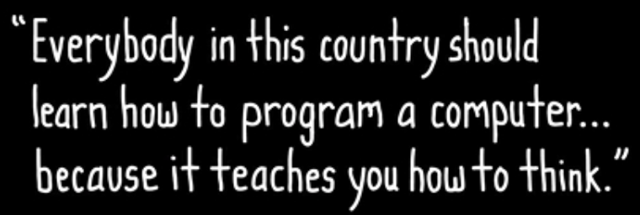
程序设计入门——听听牛人们怎么说？
——Steven Jobs
Watch Video
What Most School don’t teach（中文版）
Inspire Students

Slide 17
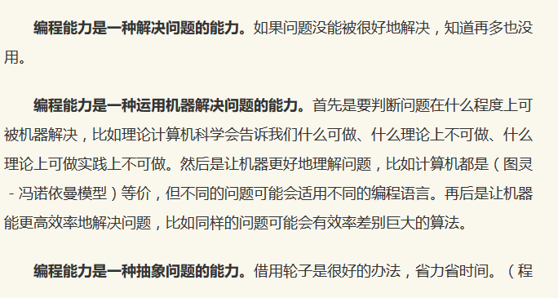
程序设计入门——什么才算是真正的编程能力？

Slide 18
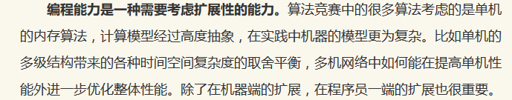
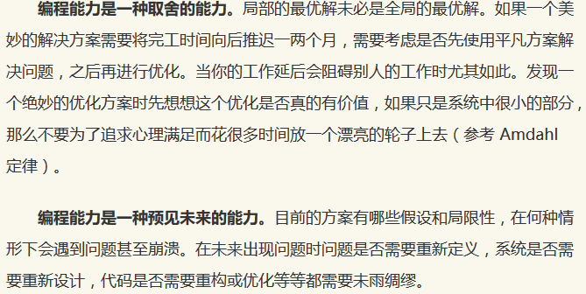
程序设计入门——什么才算是真正的编程能力？

Slide 19
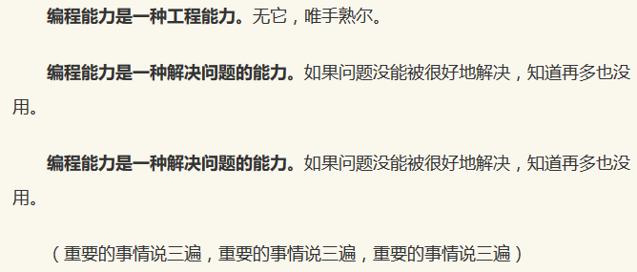
程序设计入门——什么才算是真正的编程能力？

Slide 20
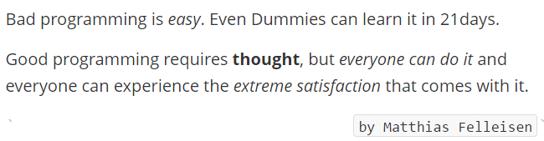
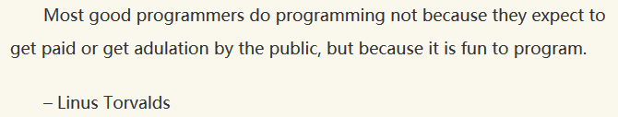
程序设计入门——几点忠告
Matthias Felleisen
制定目标
开发网站、实现算法、开发游戏、IOS或Android的App
不要急躁
培养兴趣
Notes:
目标
You can code. They cannot. That is pretty damn cool.
开发网站、游戏、dating、ios、android，RS等任意一个目标都是

Slide 21
程序设计入门——几点忠告（续）
学好英语
大多数的资源都是用英语写成的，尽管机器翻译很厉害，但却没有了情感和思想。
学会提问
提问要明确、清晰而具体，而不是含糊，宏观的问题
不要做一匹孤狼
互联网改变了我们的世界，他的本质就是自由与分享。不要埋头苦干，自我封闭，而应该开放、分享并乐于助人。
程序语言入门，不在于多而在于精
世上的编程语言多达100多种，不知如何选择？那就从C++开始。
完事开头难，坚持不懈就会上升到新境界
勇敢跳出“舒适区”，会有不一样的体验
Notes:
问题：
如何学习程序设计
如何学习C++
如何学习C++语法
如何学习循环语句的语法
如何学习for循环语句
Bug
1.老师为什么为死机（编译不通过，有这么多错误）
2. 为什么for循环死机

Slide 22
程序设计入门——几点忠告（续）
不要纠结，上路就好
与其踌躇不前，不如保留好奇之心，就此上路
学习程序的秘诀
编程、编程、再编程
要说有的话，那就是上机coding、debug、reading and thinking
遇到错误不要惊慌失措
新的技能就是在不断的犯错、改错中获得的，错误没什么大不了
入门要正，养成良好的习惯
细心、遵守编码规范、添加足够的注释
请热爱C++！
没有真心的付出，是没有资格评价编程语言优劣的

Slide 23
电子资源与参考资料
网络课程
Learn C++ （English）
面向对象程序设计-C++ - 网易云课堂
www.code.org
查询问题
中国最大的IT技术社区CSDN
微软中文开发者社区MSDN
Google
国外网站
www.codeproject.com
www.codeguru.com
www.sourceforge.net
www.github.com

Slide 24
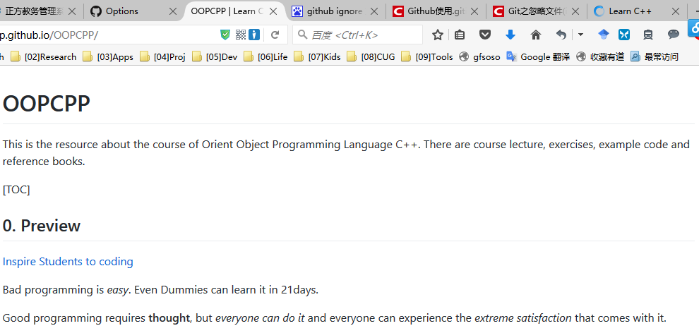
课件资源
https://cugwhp.github.io/OOPCPP/

